Slide 1
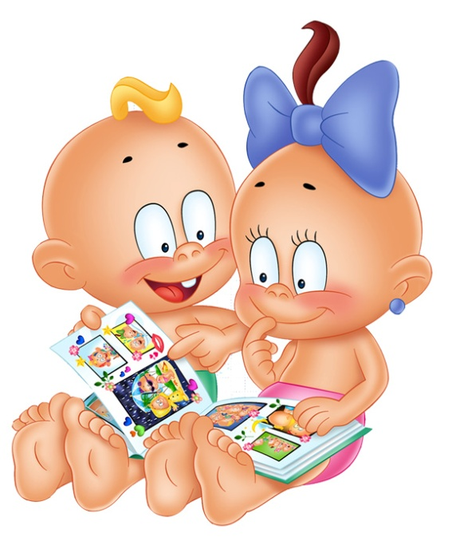
Развивающая предметно- пространственная среда в первой младшей группе «Карапузики».
Овсянникова Г.В.
воспитатель структурного подразделения
ГБОУ СОШ с. Кошки детский сад «Ласточка»

Slide 2
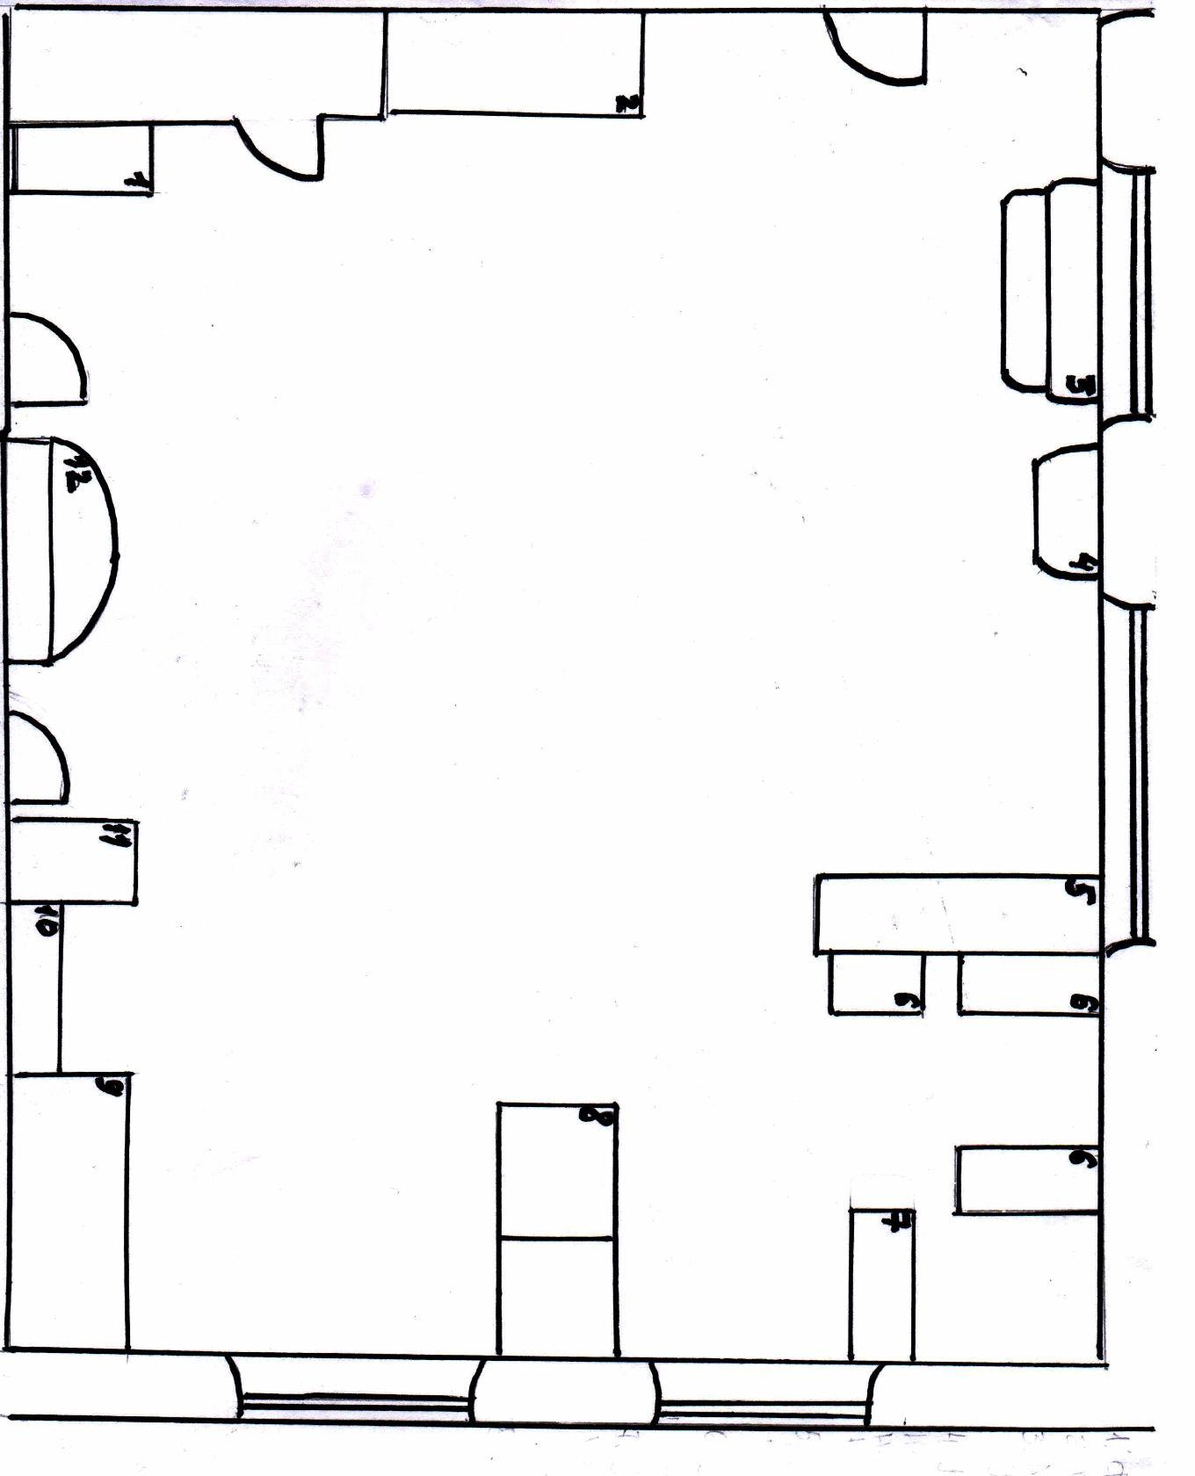
План группы
1 Центр двигательной активности
2 Центр игры «Поликлиника»
3 Центр музыки
4 Центр изобразительной деятельности
5 Центр природы
6 Центр игры(Семья)
7 Центр игры(Магазин)
8 Центр конструирования
9 Центр сенсорного развития
Центр ряженья
Центр игры (Парикмахерская)
12 Центр книги

Slide 3
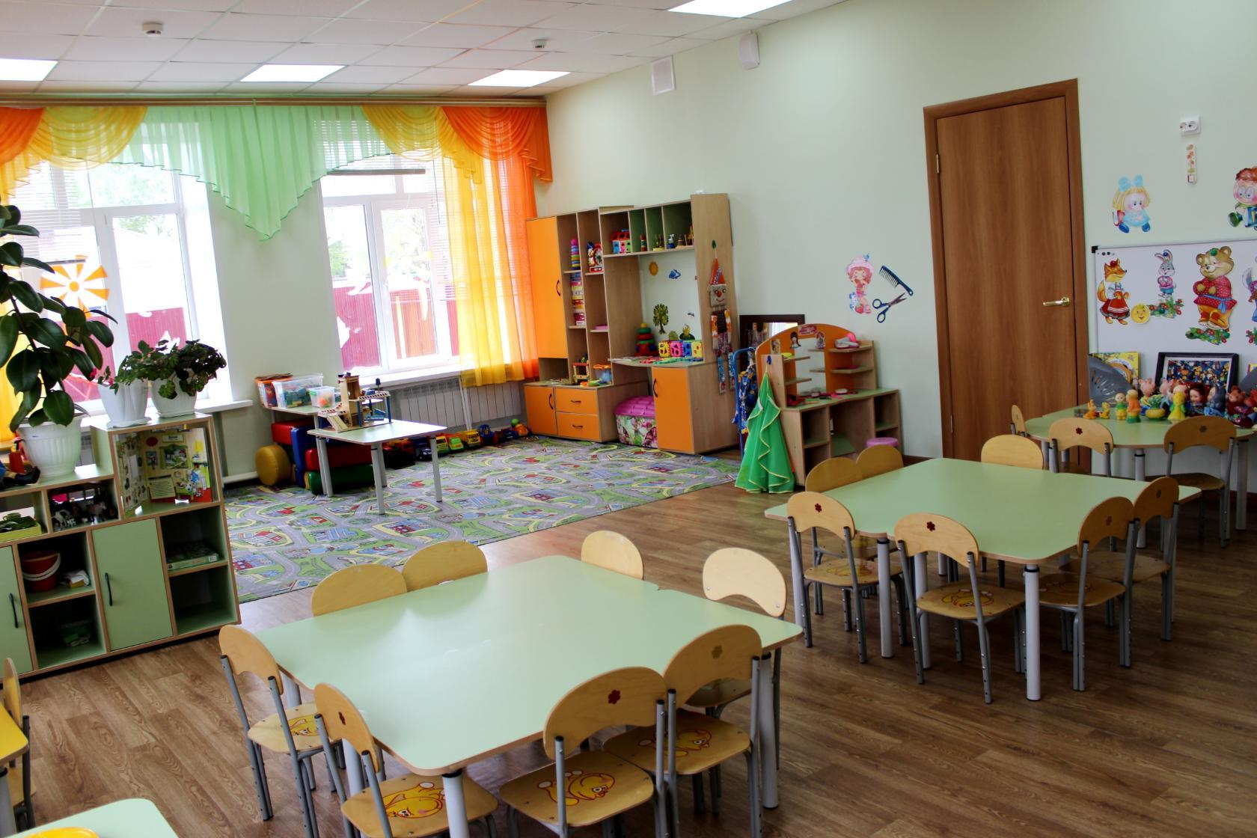
Группа «Карапузики»

Slide 4
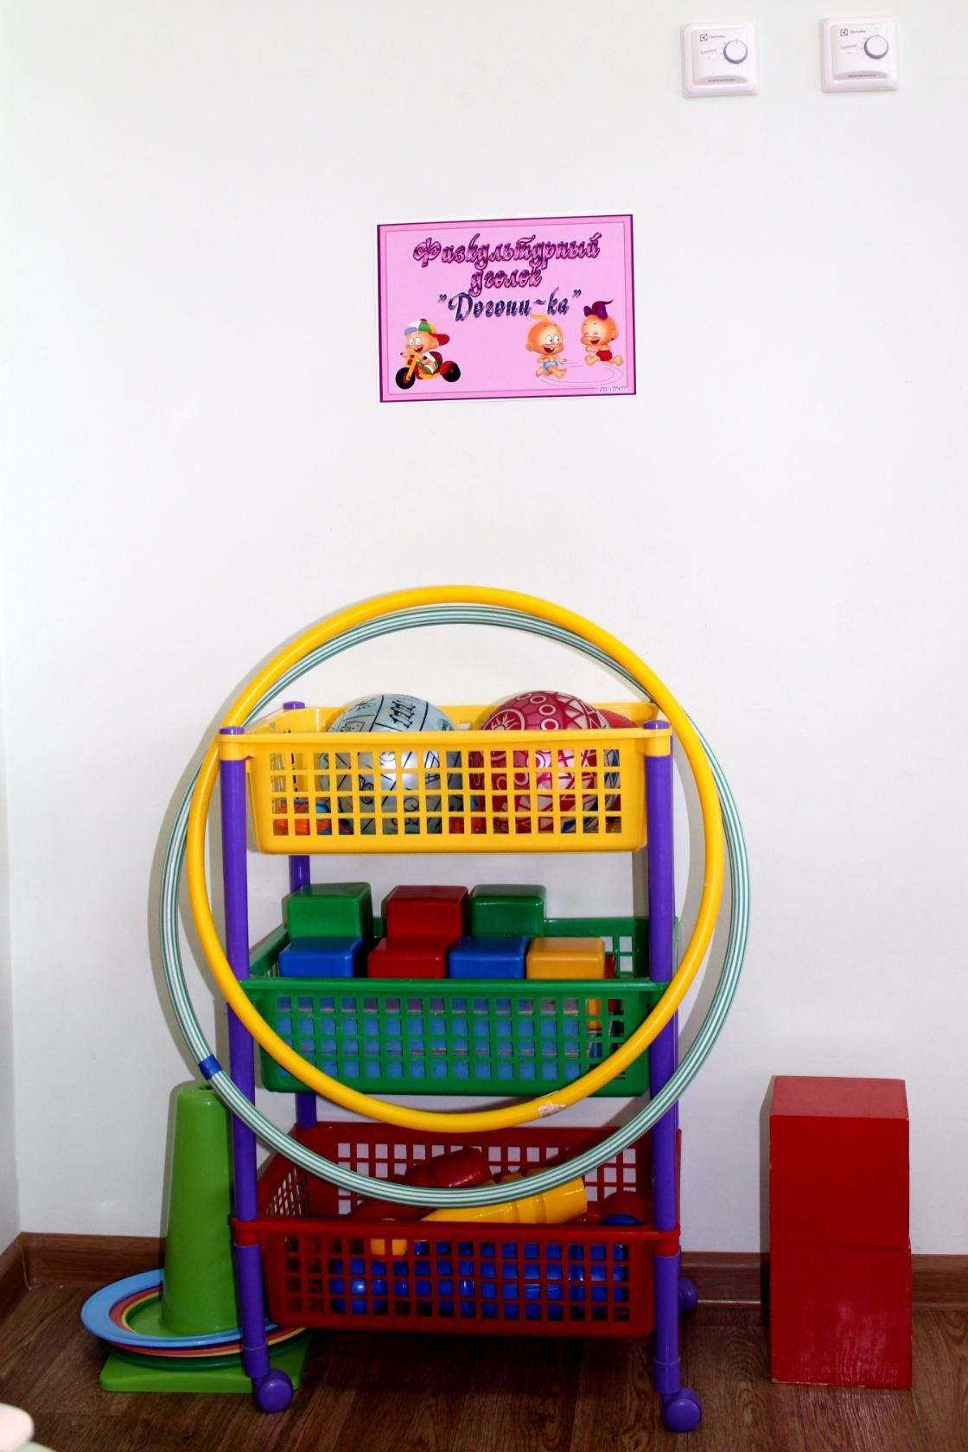
Центр двигательной активности
Включает в себя
оборудование для
формирования навыков
детей, для их
физического развития.
Ребёнку с высокой двигательной активностью
знакомиться с
окружающим миром проще и интереснее .

Slide 5
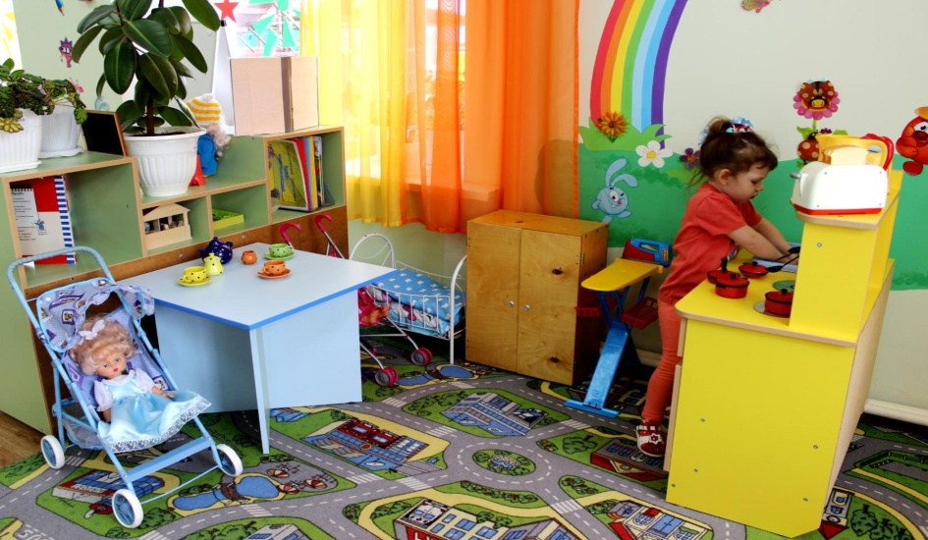
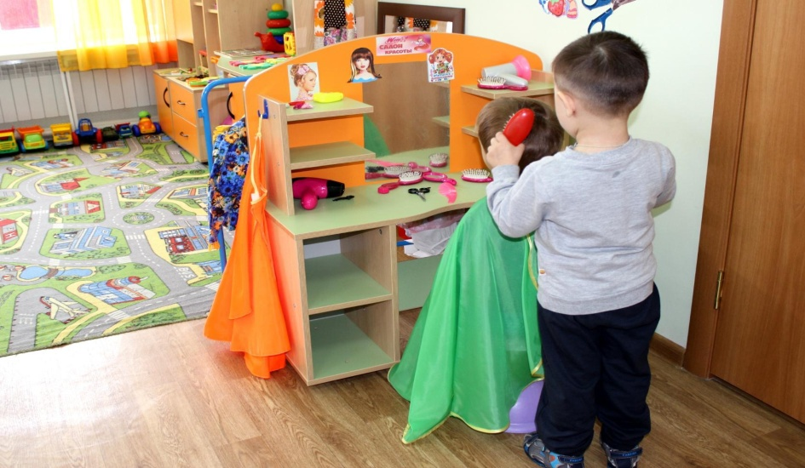
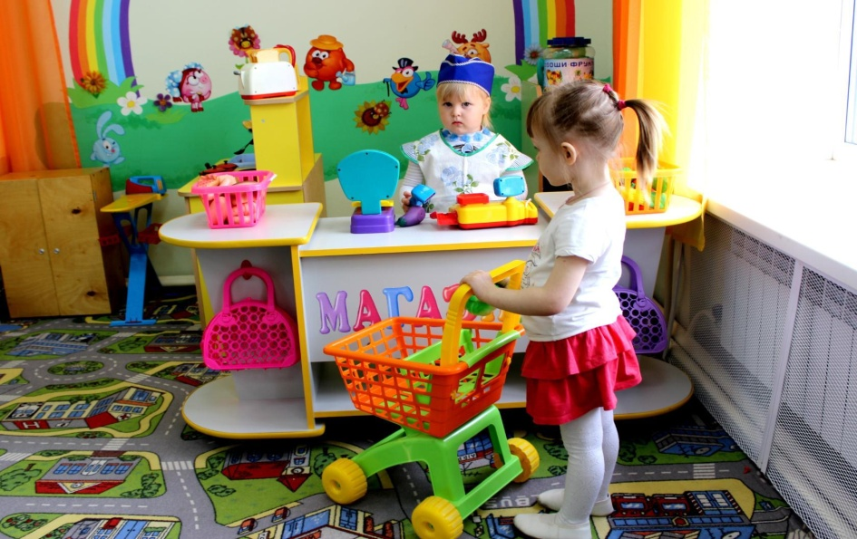
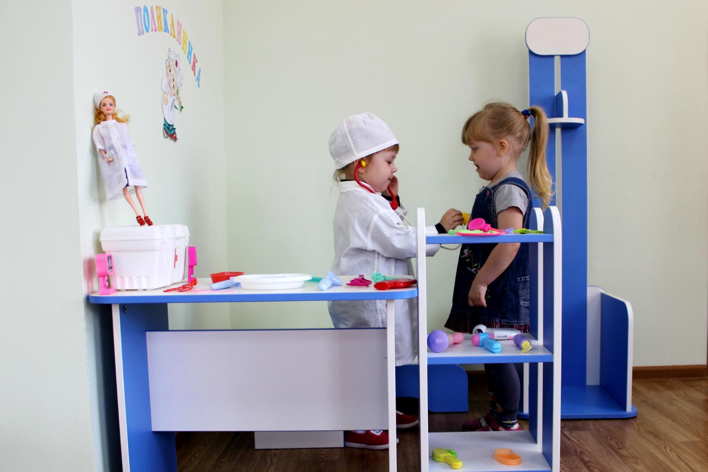
Центр сюжетных игр
Игра одно из важных средств познания окружающего мира.

Slide 6
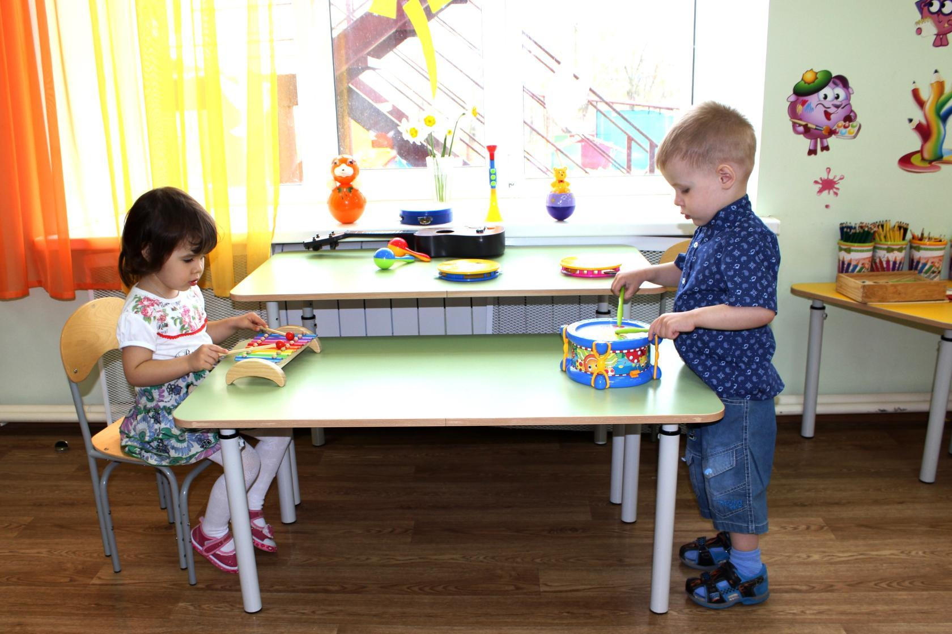
Центр музыки
Музыкальные инструменты развивают у малышей
фонематический слух и чувства ритма.

Slide 7
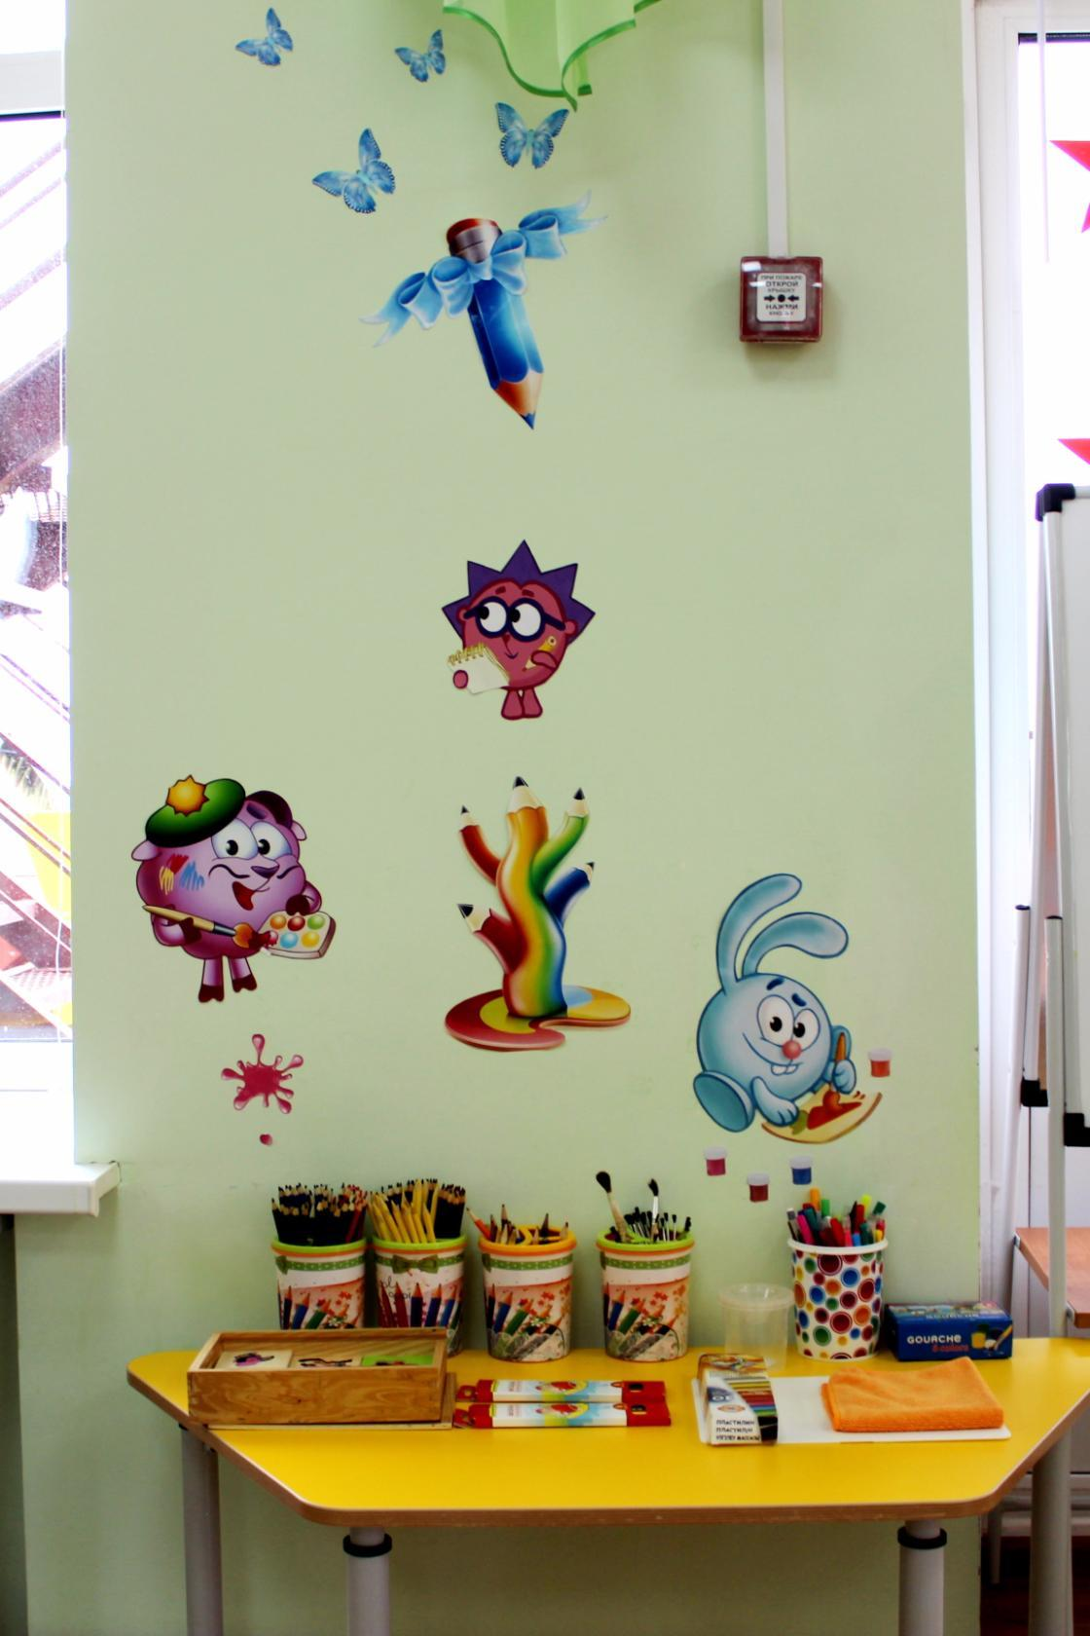
Центр изобразительной деятельности
Изобразительная деятельность, является
едва ли не самым интересным видом
деятельности детей.
Она позволяет ребёнку
отразить свои впечатления об окружающем.
Формирует у малышей представления об их
выразительных
возможностях.

Slide 8
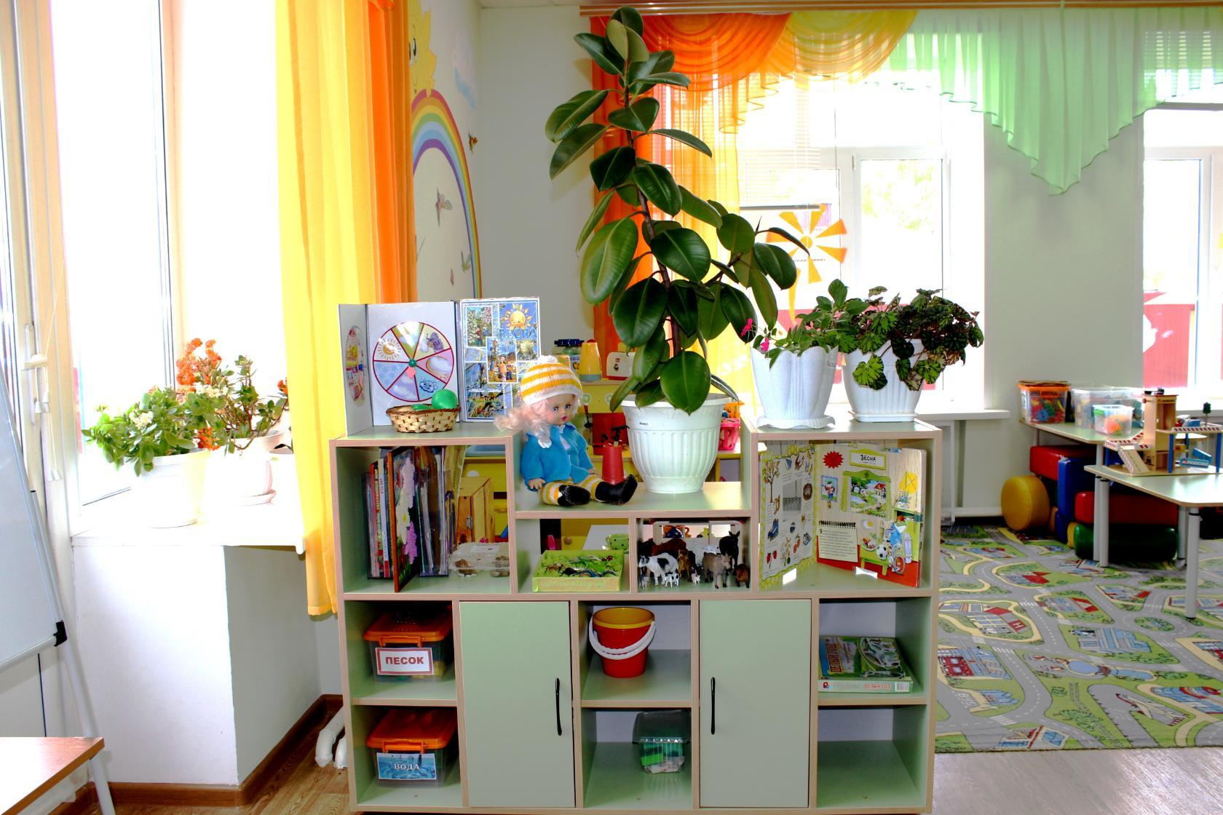
Центр природы
Знакомит детей с доступными явлениями природы, учит
узнавать на картинках и в игрушках животных, птиц, овощи,
фрукты.

Slide 9
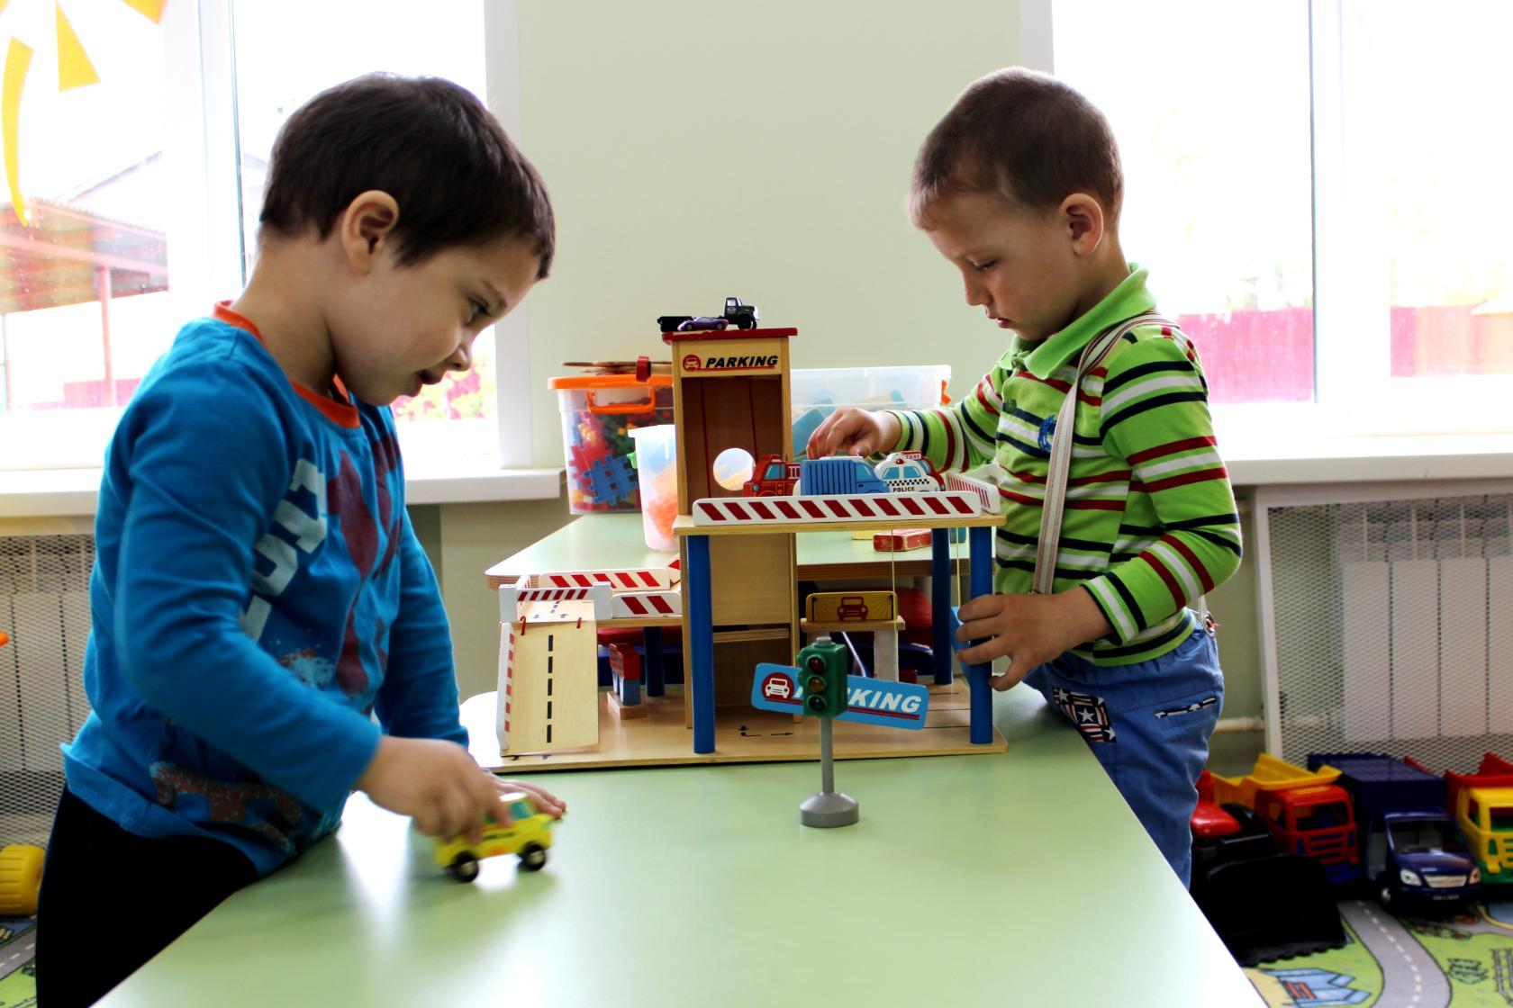
Центр конструирования
Имеет большое значение в подготовке детей к школе,
развитие у них мышления памяти, воображения и способности
к самостоятельному творчеству.

Slide 10
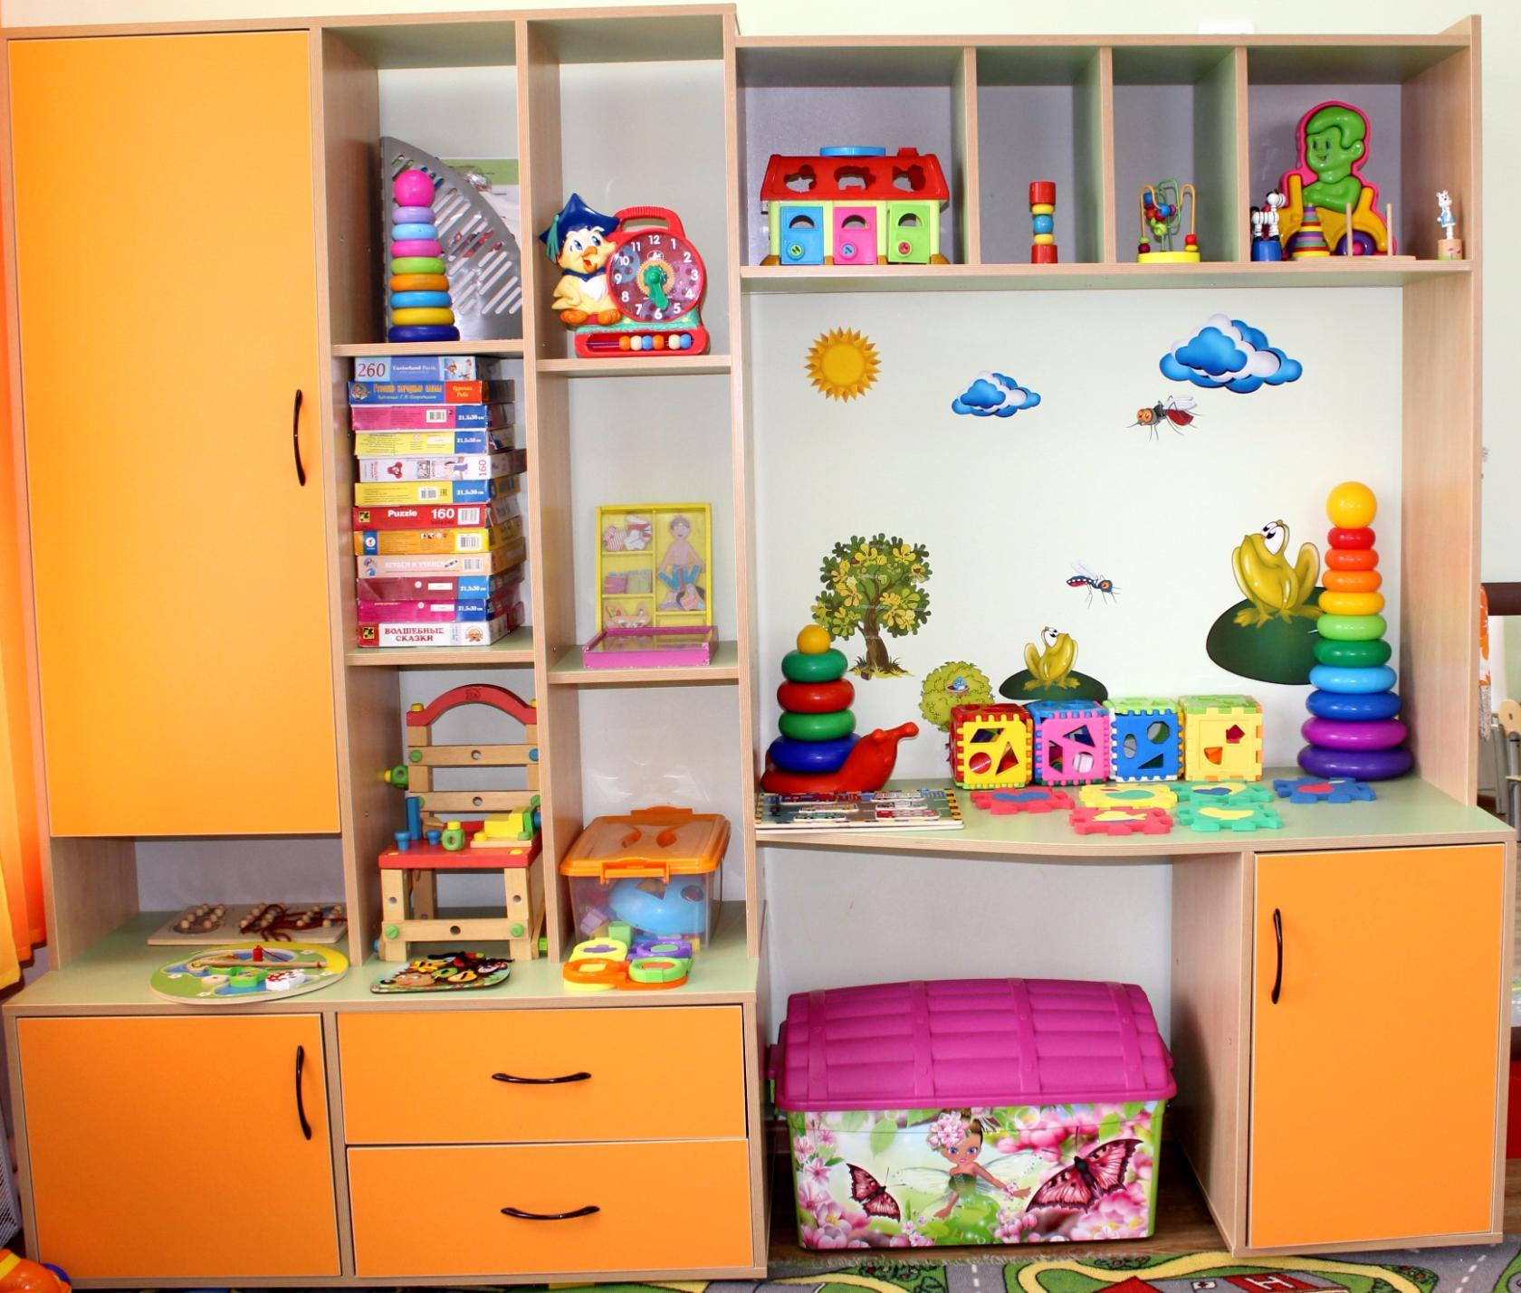
Центр сенсорного развития
Укрепляет развитие функциональных возможностей кистей
и пальцев рук, способствует развитию речи и моторики .

Slide 11
Центр ряженья
Очень привлекателен для детей своими яркими
эстетичными атрибутами.

Slide 12
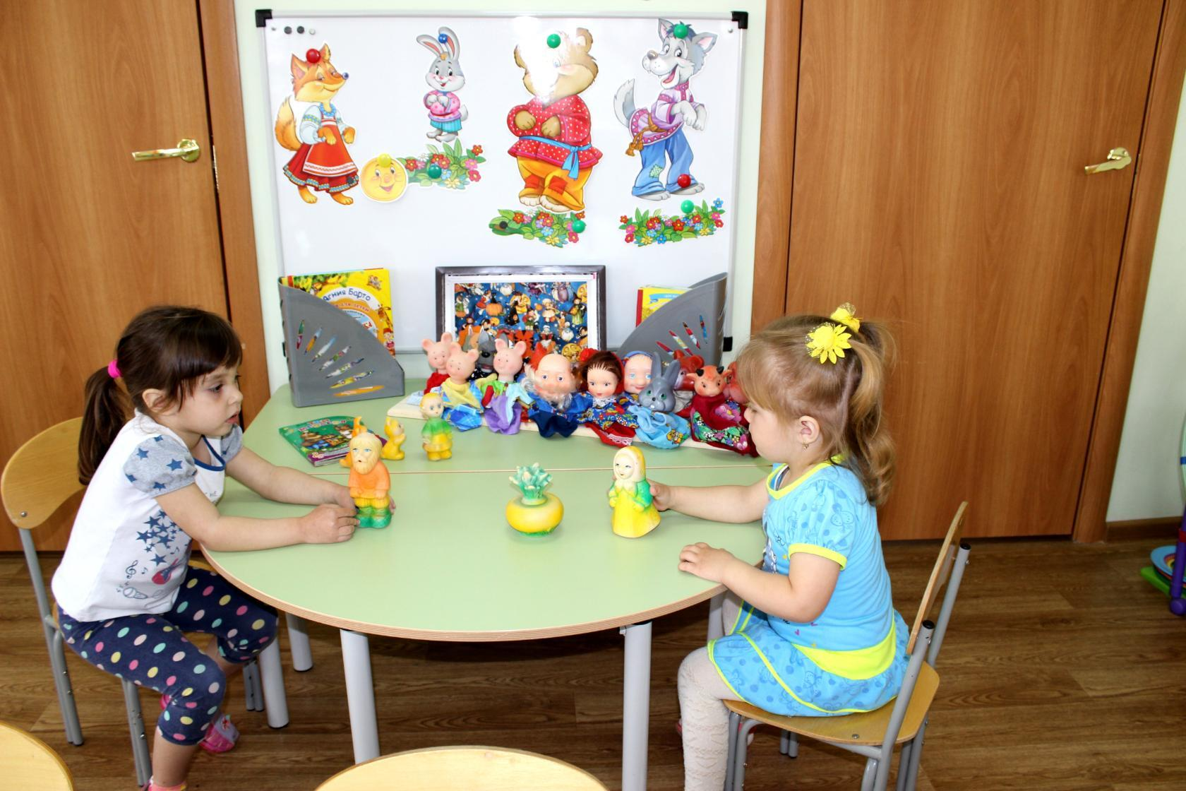
Центр книги
Его цель- не быть ярким, праздничным украшением группы,
а дать возможность общаться с книгой.

Slide 13
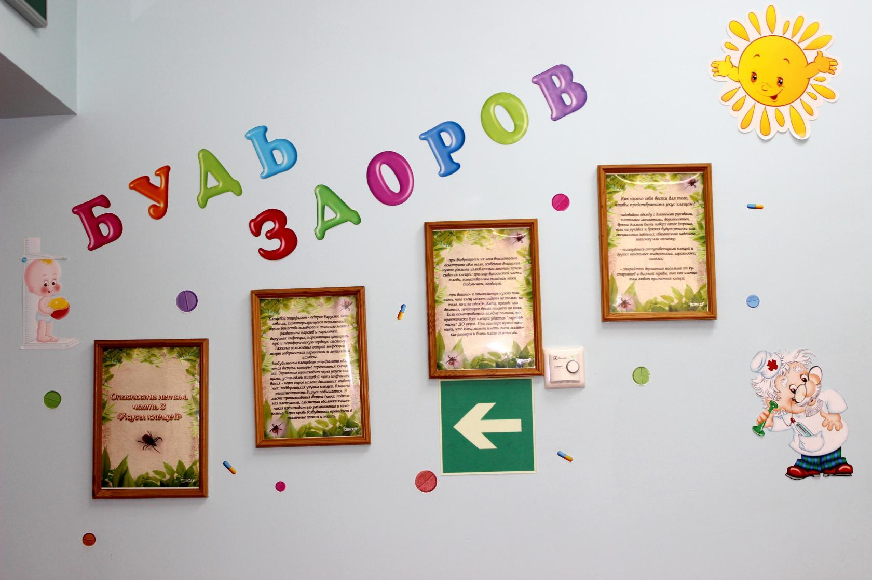
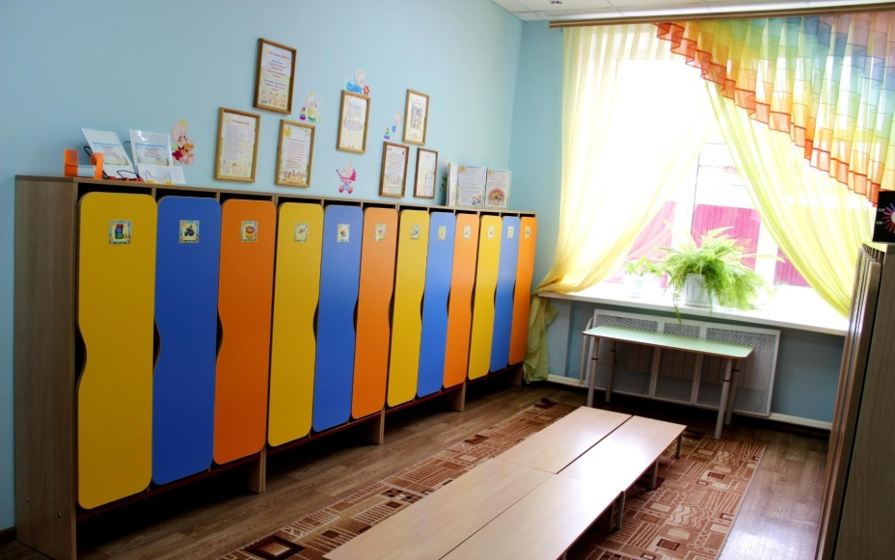
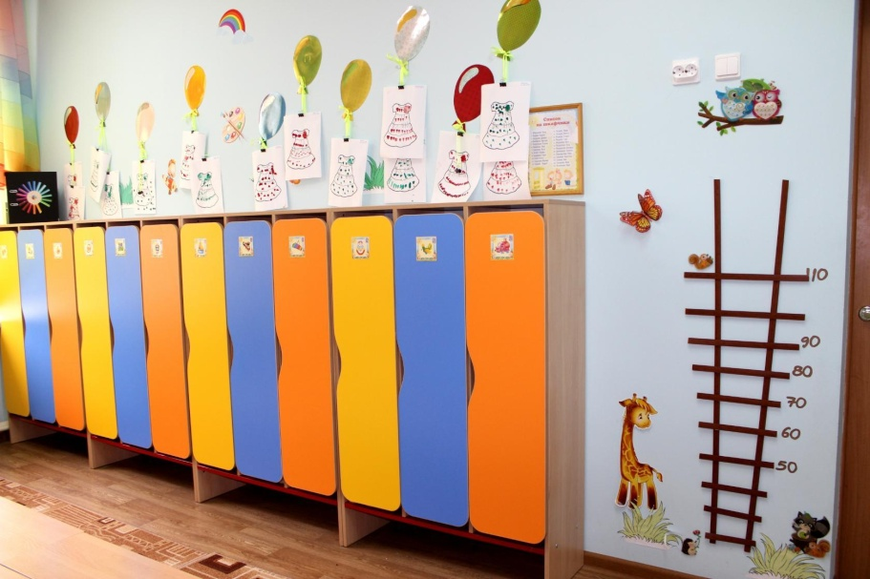
Приёмная группы
Развивающая предметно-пространственная среда начинается
с приёмной, где мы встречаем своих малышей.

Slide 14
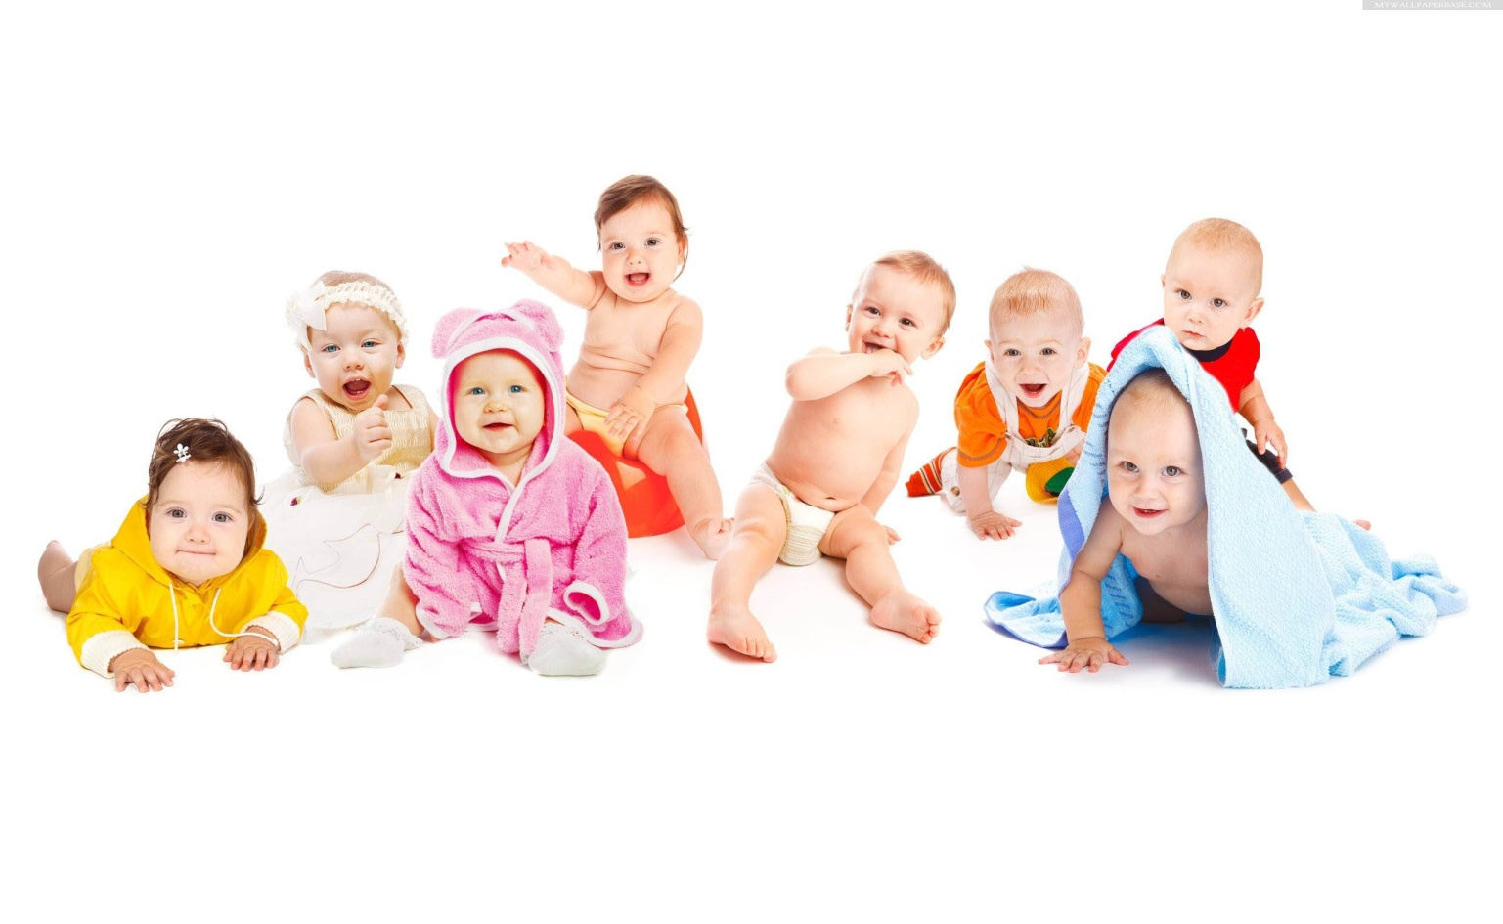
Спасибо за внимание

